Slide 1
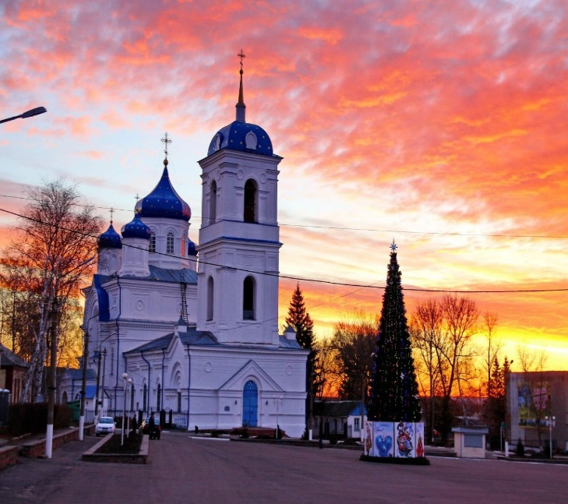
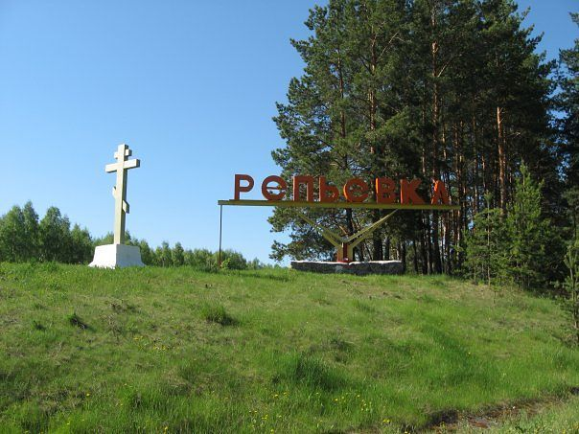
К Решению Совета народных депутатов Репьёвского муниципального района Воронежской области « О бюджете Репьёвского муниципального района на 2024 год и на плановый период 2025 и 2026 годов»
Бюджет для граждан

Slide 2
«Бюджет для граждан» познакомит вас с положениями проекта основного финансового документа Репьёвского муниципального района Воронежской области – решением совета народных депутатов Репьёвского муниципального района Воронежской области « О проекте бюджета Репьёвского муниципального района на 2024 год и на плановый период 2025 и 2026 годов».
Представленная информация предназначена для широкого круга пользователей и будет интересна и полезна гражданам района, в том числе молодым семьям и другим категориям населения.
Граждане – и как налогоплательщики, и как потребители общественных благ- должны быть уверены в том, что передаваемые ими в распоряжение государства средства используются прозрачно и эффективно, приносят конкретные результаты как для общества в целом, так и для каждой семьи, для каждого человека.
Мы постарались в доступной и понятной для граждан форме показать основные параметры бюджета Репьёвского муниципального района.
Что такое «Бюджет для граждан»?

Slide 3
Обязательное опубликование в средствах массовой информации утвержденных бюджетов и отчетов об их исполнении;
Доступность иных сведений о бюджетах;
Обязательная открытость для общества и средств массовой информации проектов бюджетов, обеспечение доступа к информации на едином портале бюджетной системы Российской Федерации в сети «Интернет»;
Преемственность бюджетной классификации Российской Федерации, а также обеспечение сопоставимости показателей бюджета отчетного, текущего и очередного финансового года.
Бюджетный кодекс
Российской Федерации статья 36
Принцип прозрачности (открытости)
бюджетной системы Российской Федерации
означает:

Slide 4
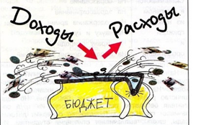
Что такое Бюджет? Какие бывают бюджеты?
Бюджет – это план доходов и расходов на определенный период
Бюджеты сельских поселений
11
Консолидированный бюджет Репьёвского муниципального района Воронежской области
Бюджет района
1

Slide 5
На чем основано составление проекта районного бюджета?
Составление проекта районного бюджета основывается на:
1
2
3
4
Бюджетном послании президента Российской федерации
Прогнозе социально-экономического развития Репьёвского муниципального района Воронежской области
Основные
направления
бюджетной и
налоговой
политики
Муниципальных программах Репьёвского муниципального района Воронежской области
Проект районного бюджета на 2024 год и плановый период 2025 и 2026 годов сформирован в программном формате. Всего на данный момент в Репьёвском районе разработано 12 муниципальных программ

Slide 6
Какие основные этапы подготовки бюджета?
Основные этапы подготовки районного бюджета
Основные показатели прогноза социально-экономического развития Репьёвского муниципального района Воронежской области
Июль
Июль-сентябрь
Работа Отдела финансов администрации Репьёвского муниципального района по подготовке и обоснованию бюджетных ассигнований
Предоставление проекта Решения о районном бюджете на 2024 год и на плановый период 2025 и 2026 годов в администрацию Репьёвского муниципального района для внесения в совет народных депутатов ( не позднее 15 ноября)
Октябрь
Середина декабря
Проект Решения «О районном бюджете на 2024 год и на плановый период 2025 и 2026 годов» рассматривается на публичных слушаниях
Конец декабря
Проект Решения «О районном бюджете на 2024 год и на плановый период 2025 и 2026 годов» рассматривается в Совете народных депутатов

Slide 7
Как гражданин может участвовать в бюджетном процессе?
Помогает формировать доходную часть бюджета (налог на доходы физических лиц, земельный налог, налог на имущество физических лиц)
Возможности влияния гражданина на состав бюджета
Как налогоплательщик
Публичные слушания по проекту бюджета района
БЮДЖЕТ
Как получатель социальных гарантий
Публичные слушания по отчету об исполнении бюджета района
Получает социальные гарантии
-расходная часть бюджета ( образование, культура, физическая культура и спорт, социальные выплаты)
инициативы
Публичные обсуждения муниципальных программ
Обращения граждан
предложения
жалобы

Slide 8
Что такое бюджетный процесс?
Бюджетный процесс – ежегодное формирование и исполнение бюджета
Совет народных депутатов Репьёвского муниципального района
Совет народных депутатов Репьёвского муниципального района
Рассмотрение проекта бюджета очередного года
Утверждение бюджета очередного года
Исполнение бюджета в текущем году
Формирование отчета об исполнении бюджета предыдущего года
Утверждение отчета об исполнении бюджета предыдущего года
Составление проекта бюджета очередного года
Совет народных депутатов Репьёвского муниципального района, администрация Репьёвского муниципального района и отдел финансов Репьёвского муниципального района
Отдел финансов Репьёвского муниципального района
Совет народных депутатов Репьёвского муниципального района
Отдел финансов Репьёвского муниципального района

Slide 9
Основные характеристики бюджетов
ДОХОДЫ-РАСХОДЫ=ДЕФИЦИТ (ПРОФИЦИТ)
РАСХОДЫ
РАСХОДЫ
ДОХОДЫ
ДОХОДЫ
ДЕФИЦИТ
Доходы < Расходов
ПРОФИЦИТ
Доходы> Расходов
При превышении расходов над доходами принимается решение об источниках покрытия дефицита, например использовать имеющиеся накопления, остатки или взять в долг.
При превышении доходов над расходами принимается решение, как их использовать (например, накапливать резервы, остатки, погашать долг).

Slide 10
Что такое дефицит и профицит?
При дефицитном бюджете растет долг и (или) снижаются остатки средств (накопления)
При профицитном бюджете снижается долг и (или) растут остатки средств (накопления)
ДЕФИЦИТ
ПРОФИЦИТ
Накопленные резервы
Накопленные резервы
Муниципальный долг
Муниципальный долг

Slide 11
Источники финансирования дефицита бюджета
В процессе формирования бюджета района большое значение имеет сбалансированность доходов и расходов. Если доходы превышают расходы, то возникает профицит, если расходы превышают доходы, то -дефицит
Бюджетные кредиты, полученные от бюджетов других уровней бюджетной системы РФ
Бюджет Репьёвского муниципального района на 2024 год утвержден с дефицитом 8815 тыс. руб., на 2025 год утвержден с дефицитом 9000тыс. руб., на 2026 год утвержден с дефицитом 10000 тыс. руб.
Источники финансирования дефицита бюджета района
Кредиты, полученные от кредитных организаций
Изменение остатков средств на счетах по учету средств местного значения

Slide 12
Что такое муниципальный долг?
Муниципальный долг- это совокупность долговых обязательств муниципального образования
Муниципальный долг
Бюджетные кредиты, полученные от бюджетов других уровней бюджетной системы РФ
Кредиты, полученные от кредитных организаций
Статья 107 Бюджетный кодекс
Предельный объем муниципального долга не должен превышать 50 процентов утвержденного общего годового объема доходов местного бюджета без учета утвержденного объема безвозмездных поступлений и (или) поступлений налоговых доходов по дополнительным нормативам отчислений.

Slide 13
Какие материалы используются для формирования доходов бюджета?
Для формирования доходов бюджета используются следующие материалы:
Положения послания Президента РФ Федеральному Собранию РФ, определяющих бюджетную политику в РФ
Основные направления бюджетной, налоговой политики Российской Федерации
Прогноз социально – экономического развития Репьёвского района
Основные направления бюджетной, налоговой политики Воронежской области
Закон Воронежской области от 17.11.2005г. №68-ОЗ «О межбюджетных отношениях органов государственной власти и органов местного самоуправления Воронежской области
Прогнозные данные главных администраторов доходов

Slide 14

Что такое доходы бюджета?
Доходы бюджета – денежные средства, поступающие в бюджет в соответствии с законодательством Российской Федерации.
В соответствии с Бюджетным кодексом Российской Федерации доходы бюджетов образуются за счет налоговых и неналоговых доходов, а также за счет безвозмездных поступлений.
Налоговые доходы
Неналоговые доходы
Безвозмездные поступления
Доходы от предусмотренных законодательством Российской Федерации федеральных налогов и сборов, в том числе от налогов, предусмотренных специальными налоговыми режимами, и законодательством Воронежской области от региональных налогов
Платежи, которые включают в себя возмездные операции от прямого предоставления государством в пользование имущества и природных ресурсов, от различного вида услуг, а также платежи в виде штрафов или иных санкций за нарушение законодательства
Поступившие в бюджет денежные средства на безвозвратной и безвозмездной основе из федерального бюджета (межбюджетные трансферты), а также перечисления от физических и юридических лиц

Slide 15
Какие поступления формируют доходную часть районного бюджета?
ДОХОДЫ БЮДЖЕТА
Налоговые доходы
Неналоговые доходы
Безвозмездные поступления
Налог на доходы физических лиц
Доходы от использования имущества, находящегося в государственной и муниципальной собственности
Дотации
Акцизы на нефтепродукты
Субсидии
Налог, взимаемый в связи с упрощенной системой налогообложения
Платежи при пользовании природными ресурсами
Субвенции
Доходы от оказания платных услуг
Налог, взимаемый в связи с применением патентной системы налогообложения
Доходы от продажи материальных и нематериальных активов
Безвозмездные поступления от физических и юридических лиц
Единый сельскохозяйственный налог
Штрафные санкции
Прочие неналоговые доходы
Иные межбюджетные трансферты
Государственная пошлина

Slide 16
Основные параметры бюджета Репьёвского муниципального района
  Тыс. руб.
  ты
2024 год
бюджет
2025 год
бюджет
2026 год
бюджет
ДОХОДЫ, всего
531902,5
402714,3
444558,9
Из них:
Налоговые + неналоговые
89972
95704
100767
Безвозмездные поступления
441930,5
307010,3
343791,9
РАСХОДЫ, всего
540717,5
407231,3
445066,9
Дефицит ( - ), профицит (+)
-8815
-9000
-10000

Slide 17
Что такое налог и какие бывают виды налогов?
Налог- обязательный, индивидуально безвозмездный платеж, взимаемый с организаций и физических лиц в форме отчуждения принадлежащих им на праве собственности, хозяйственного ведения или оперативного управления денежных средств в целях финансового обеспечения деятельности государства и (или) муниципальных образований
Виды налогов
ФЕДЕРАЛЬНЫЕ РЕГИОНАЛЬНЫЕ МЕСТНЫЕ
УСТАНОВЛЕНЫ
Налоговым кодексом Российской Федерации обязательны к уплате на всей территории РФ, например:
-налог на доходы физических лиц;
-акцизы на нефтепродукты;
-единый сельскохозяйственный налог
законами субъектов РФ и обязательны к уплате на соответствующих территориях субъектов РФ, например:
-налог на имущество организаций;
-транспортный налог
нормативными актами представительных органов муниципальных образований и обязательны к уплате на территориях соответствующих муниципальных образований, например:
-земельный налог;
-налог на имущество физических лиц

Slide 18
Нормативы зачисления налогов по уровням бюджета на территории Репьёвского муниципального района
Налоги и сборы, установленные законодательством
Областной бюджет
Бюджет муниципального района
Бюджеты сельских поселений
федеральные
Налог на доходы физических лиц
51%
47%
2%
Акцизы на нефтепродукты
90%
10%
Налог, взимаемый в связи с применением упрощенной системы налогообложения
90%
10%
Единый сельскохозяйственный налог
70%
30%
Налог, взимаемый в связи с применением патентной системы налогообложения
100%
Государственная пошлина (по видам)
100%
100%
100%
региональные
Налог на имущество организаций
100%
Транспортный налог
100%
местные
Земельный налог
100%
Налог на имущество физических лиц
100%

Slide 19
Налог на доходы физических лиц (ставки)
Налог на доходы физических лиц
Ставка налога 13%
В отдельных случаях:
9% - в отношении доходов от долевого участия
в деятельности организаций, полученных в виде
дивидендов;
30% - в отношении доходов, получаемых физи-
ческими лицами - иностранными гражданами;
35% - в отношении стоимости полученных
выигрышей и призов
Глава 23 Налогового кодекса Российской Федерации

Slide 20
Налог на доходы физических лиц
В соответствии со ст. 218-220 главы 23 Налогового Динамика поступления НДФЛ
кодекса РФ предоставляются налоговые вычеты, в консолидированный бюджет
В том числе: Репьёвского муниципального района
и в бюджет Репьёвского муниципального
Социальные района в 2021-2026 годах, тыс. руб.
в сумме, уплаченной: за обучение (не более 50 тыс. руб.),
на лечение, дополнительных страховых взносов на
накопительную часть трудовой пенсии
(не более 120 тыс. рублей)
Стандартные
в том числе на детей
1400- на первого ребенка
1400- на второго ребенка
3000- на третьего и каждого
Последующего ребенка
Профессиональные
Для лиц, получающих
Авторские вознаграждения
Имущественные
В том числе на приобретение жилья
(один или несколько объектов имущества,
Не превышающем 2,0 млн. рублей)
Консолидированный бюджет
Районный бюджет
71619
66934
68696
62555
46202
581150
60002
53921
55741
42718
40974

Slide 21
Местные налоги
Налог на имущество физических лиц
2024-2026 годы
СТАВКА НАЛОГА
-в отношении жилых, нежилых помещений, объектов незавершенного строительства, гаражей – до 0,2%
-административно-деловые центры, торговые центры и помещения в них, нежилые помещения--офисы-2%,
-в отношении прочих объектов -0,5%
ЛЬГОТЫ*Герои СССР, РФ, граждане, награжденные орденом «Славы» трех степеней;
*Инвалиды 1 и 2 групп, инвалиды с детства;
*Участники гражданской и ВОВ, других боевых операций;
*Чернобыльцы;
*Пенсионеры;
*Афганцы;
- Физ.лица, имущество которых менее 50 кв.м.
Закон Воронежской области от 19.06.2015г. №105-ОЗ «Об установлении единой даты начала применения на территории Воронежской области порядка определения налоговой базы по налогу на имущество физических лиц исходя из кадастровой стоимости объектов налогообложения (с 01.01.2016г)
Глава 32 Налогового кодекса Российской Федерации
Срок уплаты-1 декабря года, следующего за отчетным ( Федеральный закон от 23.11.2015г. №320-ФЗ «О внесении изменений в часть вторую Налогового кодекса Российской Федерации»

Slide 22




Местные налоги
Земельный налог
ЛЬГОТЫ
Налоговая база уменьшается на величину кадастровой стоимости 600 м,кв. площади земельного участка:.:
*Герои СССР, РФ, полные кавалеры ордена «Славы»;
*Инвалиды 1 и 2 групп, инвалиды с детства, дети - инвалиды;
*Ветераны и инвалиды ВОВ, боевых действий;
*Чернобыльцы;
*Участники, ликвидаторы аварий ядерных установок, а также ставшие впоследствии инвалидами
От уплаты налога освобождаются:
Граждане, сведения о которых содержатся в реестре добровольных пожарных Воронежской области 3 и более года, обладающие земельными участками, расположенными на территории сельского поселения, на праве собственности, праве постоянного (бессрочного) пользования или праве пожизненного наследуемого владения, предназначенными для ведения личного подсобного хозяйства площадью не более 0,25 га.
СТАВКА НАЛОГА
от кадастровой стоимости земельных участков:
занятых жилищным фондом, сельскохозяйственного назначения или приобретенных (предоставленных) для личного подсобного хозяйства, садоводства, огородничества или животноводства, а также дачного хозяйства –0,3%;
в отношении прочих земельных участков - 1,5%
Глава 31 Налогового кодекса Российской Федерации
Срок уплаты – 1 декабря, следующего за отчетным периодом

Slide 23
Динамика поступлений земельного налога в консолидированный бюджет Репьёвского муниципального района

Slide 24
Динамика поступлений налога на имущество физических лиц в консолидированный бюджет Репьёвского муниципального района
236,1%
110%
110%
51,1%
118%

Slide 25
Какие доходы, поступают от граждан в консолидированный бюджет Репьёвского муниципального района?
Наименование
Оценка 2023г.
Прогноз 2024г.
Прогноз 2025г.
Прогноз 2026г.
Сумма, тыс. руб.
В расчете на 1 жителя, руб.
Сумма, тыс. руб.
В расчете на 1 жителя, руб.
Сумма, тыс. руб.
В расчете на 1 жителя, руб.
Сумма, тыс. руб.
В расчете на 1 жителя, руб.
Налог на доходы физических лиц
58245
3830
62555
4132
66934
4441
71619
4777
Земельный налог
20993
21433
1417
1422
1430
1380
1221,4
21433
21433
Налог на имущество физических лиц
2084
137
2292
151
2522
167
2774
185

Slide 26
Структура налоговых и неналоговых доходов бюджета Репьёвского муниципального района в 2024 г.
10233
60002

Slide 27
Структура доходов по основным источникам их формирования на 2024 год
Консолидированный бюджет
Районный бюджет
62555
НДФЛ
60002
13950
Акцизы на нефтепродукты
13950
100679
2572
УСН
2572
2547
ЕСХН
1783
2292
Налог на имущество физических лиц
0
21433
Земельный налог
0
89972
684
Госпошлина
670
762
Остальные налоги и сборы
762
10642
Неналоговые доходы
10233

Slide 28
Структура налоговых и неналоговых доходов консолидированного бюджета Репьёвского муниципального района на 2024-2026 годы
Консолидированный бюджет
2024г. 117437 тыс.руб.
2025г. 123601 тыс.руб.
2026г. 129131 тыс.руб.
2024г.
2025г.
2026г.
2024г.
2025г.
2026г.
Налоговые доходы
тыс.руб.
106795
112856
118306
Неналоговые доходы
тыс.руб.
10642
10745
10825
Налог на доходы физ.лиц
62555
66934
71619
Доходы от использова-ния имущества, нахо-дящегося в госу-дарственной и муниципальной собственности
7860
7883
7883
Акцизы на нефтепродукты
13950
15207
15519
УСН
2572
2650
2728
Доходы от оказания платных услуг
1791
1844
1897
ЕСХН
2547
2620
2697
Доходы от продажи материальных и нематериальных активов
0
0
0
Земельный налог
21433
21433
21433
Штрафные санкции
923
950
977
Остальные налоги и сборы
3738
4012
4310
Остальные неналоговые доходы
68
68
68

Slide 29
Структура доходов Репьёвского муниципального района на 2024 год
Безвозмездные поступления
Доходы всего
531902,5
(100%)
441930,5
(83,1%)
79739
(15%)
10233
(1,9%)
Тыс.руб.
Безвозмездные поступления
441930,5
Дотации
148587
Субвенции
166863,9
Субсидии
105151,1
Иные межбюджетные трансферты
21328,5
Налоговые доходы
Неналоговые доходы

Slide 30

Основные мероприятия по мобилизации доходов
Работа с администраторами доходов бюджета района, направленная на повышение качества администрирования доходных источников, повышение уровня ответственности за выполнение прогнозных показателей, снижение недоимки по администрируемым платежам
Проведение в отношении юридических лиц адресной работы по погашению недоимки, а также по повышению платежной дисциплины.
Проведение мероприятий, направленных на снижение недоимки по налоговым платежам
Работа с организациями, выплачивающими заработную плату работникам ниже прожиточного минимума и использующими «конвертные» зарплатные схемы
Работа, направленная на легализацию трудовых отношений, как следствие сокращение неформальной занятости

Slide 31
Что такое межбюджетные трансферты?
Межбюджетные трансферты – это денежные средства, перечисляемые из одного бюджета бюджетной системы Российской Федерации другому.
Виды межбюджетных трансфертов
Определение
Дотации (от лат. «Dotatio» – дар, пожертвование
бюджетные средства, предоставляемые бюджету другого уровня бюджетной системы РФ на безвозмездной и безвозвратной основах для покрытия текущих расходов
Субвенции (от лат. «Subvenire» – приходить на помощь)
бюджетные средства, предоставляемые бюджету другого уровня бюджетной системы РФ или юридическому лицу на безвозмездной и безвозвратной основах на осуществление определенных целевых расходов
Субсидии (от лат. «Subsidium»- поддержка
бюджетные средства, предоставляемые бюджету другого уровня бюджетной системы РФ, физическому или юридическому лицу на условиях долевого финансирования целевых расходов

Slide 32



Чем отличаются дотации и субсидии от субвенции?
Отличие дотации от субвенции
Целевое назначение. Дотация выделяется на текущие расходы, связанные с необходимостью дополнительного финансирования. Субвенция выделяется на определённые нужды.
Контроль и отчёт. Как правило, расходование дотации не подлежит проверке: главное, чтобы средства не были истрачены с нарушением закона. В отличие от неё, отчёт о тратах по субвенции обязателен.
Необходимость возврата. Никаких целей по дотации не ставится, поэтому и возвращать эти средства не нужно. Если же субвенция использована нецелевым образом, то средства подлежат возврату.
Особенности предоставления. Субвенция выделяется под конкретный проект, а дотация – в связи с недостатком денег для текущих расходов нижестоящего бюджета
Отличие субсидии от субвенции
1.Возвратность. Субвенция подлежит обязательному возврату в том случае, если она была израсходована не вовремя либо пошла не по целевому назначению. Субсидия – это всегда безвозмездная передача денежных средств.
2.Круг лиц. Субвенция предоставляется бюджету другого уровня либо юридическому лицу, субсидия – ещё и физическому лицу.
3.Условия предоставления. Субвенция имеет строгое целевое назначение, что предполагает контроль использования. Субсидия может выделяться без такого контроля.
4.Объём инвестиций. Субсидия выделяется на условиях совместного финансирования проекта, субвенция может полностью покрывать стоимость реализации задачи.
5.Форма. Субвенция предоставляется только в денежной форме, субсидия – ещё и в натуральной.

Slide 33
Что такое межбюджетные отношения?
Бюджет Воронежской области
Межбюджетные отношения - это финансовые отношения между федеральными органами власти, органами власти субъектов Федерации и муниципальными образованиями по вопросам регулирования бюджетных правоотношений, организации и осуществления бюджетного процесса.
Дотации
Бюджет Репьёвского муниципального района
Субсидии
Дотации на выравнивание бюджетной обеспеченности.
Субвенции
Бюджеты поселений
Иные межбюджетные трансферты
Дотации на поддержку мер по обеспечению сбалансированности местных бюджетов

Slide 34

Расходы бюджета
РАСХОДЫ
По типам расходных обязательств
По муниципальным программам
По функциям государства
По ведомствам

Slide 35
Понятие и типы расходных обязательств
Расходное обязательство-это обязанность выплатить денежные средства из соответствующего бюджета
Расходные обязательства
Основания для возникновения и оплаты
Публичные
Законы, определяющие объем и правила определения объема обязательств перед гражданами, организациями, органами власти
В том числе:
В том числе законы, устанавливающие права граждан на получение социальных выплат (пенсий, пособий, компенсаций)
Гражданско-правовые
Государственный (муниципальный) контракт, трудовое соглашение

Slide 36
Расходы бюджетов по основным функциям государства
Общегосударственные вопросы
Национальная оборона
Национальная безопасность и правоохранительная деятельности
Национальная экономика
Жилищно-коммунальное хозяйство
Охрана окружающей среды
Образование
Культура, кинематография
Здравоохранение
Социальная политика
Физическая культура и спорт
Средства массовой информации
Обслуживание государственного и муниципального долга
Межбюджетные трансферты общего характера(дотации)
Каждый из разделов классификации имеет перечень подразделов, которые отражают основные
направления реализации соответствующей функции.
Полный перечень разделов и подразделов классификации расходов бюджетов приведен в статье 21 бюджетного кодекса Российской Федерации.
Например, в составе раздела «Образование», в том числе, выделяются:
Дошкольное образование;
Общее образование;
Начальное профессиональное образование;
Среднее профессиональное образование и др.

Slide 37
Ведомственная структура расходов бюджета и бюджетная классификация
Бюджетная классификация Российской Федерации – это группировка доходов, расходов и источников финансирования дефицитов бюджетной системы Российской Федерации, Используемая для составления и исполнения бюджетов, составления бюджетной отчетности, обеспечивающей сопоставимость показателей бюджетов бюджетной системы Российской Федерации (статья 18 Бюджетного кодекса).
Состав бюджетной классификации (статья 19 Бюджетного кодекса)
Классификация доходов бюджетов;
Классификация расходов бюджетов;
Классификация источников финансирования дефицитов бюджетов;
Классификация операций публично-правовых образований
Структура 20-значного, единого для всех бюджетов бюджетной системы Российской Федерации, кода классификации расходов бюджетов (ведомственная структура)
Классификация расходов- основа для построения ведомственной структуры расходов соответствующего бюджета
Код главного распорядителя бюджетных средств
Код раздела
Код подраздела
Код целевой статья
Код вида расходов
1
2
3
4
5
6
7
8
9
10
11
12
13
14
15
16
17
18
19
20
Уникальный код для каждого главного распорядителя бюджетных средств (ГРБС-34)
Разделы определяют отраслевое направление расходов (…образование..)
Подразделы детализируют направления в разделах (дошкольное образование
Программная (непрограмная) Направление расходов
статья
Целевые статьи обеспечивают привязку бюджетных ассигнований к конкретным программам, направлениям деятельности и участникам бюджетного процесса в рамках подразделов
Виды расходов)
указывают вид бюджетных ассигнований (выплаты персаналу, закупки, инвестиции и т.д.)

Slide 38
Защищенные статьи расходов бюджета – расходы, подлежащие финансированию в полном объеме
Оплата труда с начислениями
Социальное обеспечение
Оплата коммунальных услуг
Приобретение продуктов питания
Приобретение медикаментов
Платеж в ФФОМС
Погашение заимствований и обслуживание долга
Налоги, арендные платежи, вневедомственная охрана
Финпомощь муниципалитетам на обеспечение социально-значимых расходов

Slide 39
Расходы консолидированного бюджета Репьёвского муниципального района в расчете на душу населения в 2024году
35714
рубля в год
Расходов консолидированного бюджета Репьёвского муниципального района приходится на одного гражданина
1777
рубля в год
Расходов консолидированного бюджета Репьёвского муниципального района на социальную политику приходится на одного гражданина
160851 рубля в год
Расходов консолидированного бюджета Репьёвского муниципального района на общее образование приходится на одного ученика
137197
рубля в год
Расходов консолидированного бюджета Репьёвского муниципального района на дошкольное образование приходится на одного дошкольника

Slide 40
Муниципальная программа Репьёвского муниципального района
« Развитие образования »
Ответственный исполнитель: Отдел по образованию администрации Репьёвского муниципального района
Объем финансирования муниципальной программы:
В 2024г. 243924,9 тыс.руб., в 2025г. 236491,3 тыс. руб., в 2026г. 248886 тыс. руб.
Подпрограмма 1 «Развитие дошкольного и общего образования» в 2024г. 205080 тыс. руб.
Подпрограмма 2 «Развитие дополнительного образования и воспитания» в 2024г. 10818,7 тыс. руб.
Подпрограмма 3 «Организация отдыха и оздоровления детей и молодежи» в 2024г. 2000,1 тыс. руб.
Подпрограмма 4 « Социальная поддержка детей-сирот и детей, нуждающихся в особой защите государства» в 2024г. 20801 тыс. руб.
Подпрограмма 5 « Финансовое обеспечение реализации муниципальной программы в 2024г. 5225,1тыс. руб.
ЦЕЛЬ МУНИЦИПАЛЬНОЙ ПРОГРАММЫ:
-обеспечение высокого качества образования в соответствии с меняющимися запросами населения и перспективными задачами развития общества и экономики;
-повышение эффективности реализации молодежной политики в интересах инновационного социально ориентированного развития Репьёвского района;
- создание условий для успешной социализации и эффективной самореализации детей, нуждающихся в особой защите государства.
ЗАДАЧИ МУНИЦИПАЛЬНОЙ ПРОГРАММЫ:
-формирование гибкой, подотчетной обществу системы непрерывного образования, развивающей человеческий потенциал, обеспечивающей текущие и перспективные потребности социально-экономического развития Репьевского района;
-развитие инфраструктуры и организационно-экономических механизмов, обеспечивающих максимально равную доступность услуг дошкольного, общего, дополнительного образования детей;
- модернизация основных образовательных программ образовательных организаций в системах дошкольного, общего и дополнительного образования детей, направленная на достижение современного качества учебных результатов и результатов социализации;
-адаптация образовательных программ с целью обучения лиц с ограниченными возможностями здоровья, направленных на обеспечение коррекции нарушений развития и социальную адаптацию указанных лиц;
-развитие потенциала организаций дополнительного образования детей в формировании мотивации к познанию и творчеству, создание среды и ресурсов открытого образования для позитивной социализации и самореализации детей и молодежи;
обеспечение эффективного оздоровления, отдыха и занятости, развития творческого, интеллектуального потенциала и личностного развития детей и молодежи;
вовлечение молодежи в общественную деятельности.

Slide 41

Муниципальная программа Репьёвского муниципального района
«Развитие образования»
ЦЕЛЕВЫЕ ИНДИКАТОРЫ:
- доля детей в возрасте 1-6 лет, получающих дошкольную образовательную услугу и (или) услугу по их содержанию в муниципальных дошкольных образовательных учреждениях, в общей численности детей в возрасте 1 - 6 лет, процентов; - доля детей в возрасте 1-6 лет, состоящих на учете для определения в муниципальные дошкольные образовательные учреждения в общей численности детей в возрасте 1-6 лет, %;
-доля муниципальных дошкольных образовательных учреждений, здания которых находятся в аварийном состоянии или требуют капитального ремонта, в общем числе муниципальных дошкольных образовательных учреждений, процентов;
- доля выпускников муниципальных общеобразовательных учреждений, не получивших аттестат о среднем (полном) общем образовании, в общей численности выпускников муниципальных общеобразовательных учреждений, %;
- доля муниципальных общеобразовательных учреждений, соответствующих современным требованиям обучения, в общем количестве муниципальных общеобразовательных учреждений, %;
- доля детей в возрасте 5 - 18 лет, получающих услуги по дополнительному образованию в организациях различной организационно-правовой формы и формы собственности, в общей численности детей данной возрастной группы, процентов;
доля детей, оставшихся без попечения родителей – всего, в том числе, переданных не родственникам (в приемные семьи, на усыновление (удочерение), под опеку (попечительство), охваченных другими формами семейного устройства (семейные детские дома, патронатные семьи), находящихся в государственных (муниципальных) учреждениях всех типов, %;
- удельный вес численности обучающихся по основным образовательным программам начального общего, основного общего и среднего общего образования, участвующих в олимпиадах и конкурсах различного уровня, в общей численности обучающихся по основным образовательным программам начального общего, основного общего и среднего общего образования

Slide 42



Муниципальная программа Репьёвского муниципального района
«Развитие образования»
ОЖИДАЕМЫЕ КОНЕЧНЫЕ РЕЗУЛЬТАТЫ:
-доля детей в возрасте 1 - 6 лет, получающих дошкольную образовательную услугу и (или) услугу по их содержанию в муниципальных дошкольных образовательных учреждениях, в общей численности детей в возрасте 1 - 6 лет, к 2028 году составит не менее 60 %;
- доля муниципальных дошкольных образовательных учреждений, здания которых находятся в аварийном состоянии или требуют капитального ремонта, в общем числе муниципальных дошкольных образовательных учреждений составит 0 %
доля выпускников муниципальных общеобразовательных учреждений, не получивших аттестат о среднем (полном) образовании, в общей численности выпускников муниципальных общеобразовательных учреждений составит не более 1 %;
- доля выпускников муниципальных общеобразовательных учреждений, не получивших аттестат о среднем (полном) общем образовании, в общей численности выпускников муниципальных общеобразовательных учреждений составит 0,1 %
- доля общеобразовательных учреждений, соответствующих современным требованиям обучения, в общем количестве муниципальных общеобразовательных учреждений, составит 100 %;
- не менее 95 процентов детей 5 - 18 лет будут охвачены программами дополнительного образования;
-увеличится удельный вес численности обучающихся по основным образовательным программам начального общего, основного общего и среднего общего образования, участвующих в олимпиадах и конкурсах различного уровня, в общей численности обучающихся по основным образовательным программам начального общего, основного общего и среднего общего образования до 25 %;
-снизится число детей-сирот и детей, оставшихся без попечения родителей;
-произойдет увеличение количества детей, охваченных организованным отдыхом и оздоровлением, в общем количестве детей школьного возраста до 90 %;
-увеличится доля детей-сирот и детей, оставшихся без попечения родителей, воспитывающихся в семьях граждан, не менее 99%.

Slide 43



Субвенции на общее и дошкольное образование
2023
2024
Темп роста 2024 к 2023.%
Субвенция на общее образование, тыс. руб.
96353,6
114164,3
118,5
Количество учеников, человек
1063
1021
96
Субвенция на дошкольное образование, тыс. руб.
27036,3
25851,43
95,6
Количество детей, человек
304
283
93,1

Slide 44
Муниципальная программа Репьёвского муниципального района « Обеспечение доступным и комфортным жильем и коммунальными услугами населения Репьёвского района» (2020-2028 гг.)
Ответственный исполнитель муниципальной программы: администрация Репьёвского муниципального района Воронежской области
Объем финансирования муниципальной программы:
В 2024г. 2116,8 тыс.руб., в 2025г. 3982 тыс. руб., в 2026г. 1921,6 тыс. руб.
Подпрограмма1. «Обеспечение доступным и комфортным жильем молодых семей»
ЦЕЛЬ МУНИЦИПАЛЬНОЙ ПРОГРАММЫ:
1.Обеспечение населения Репьёвского муниципального района доступным жильем путем реализации механизмов поддержки и развития жилищного строительства и стимулирования спроса на рынке жилья.
2. Создание условий для обеспечения качественными услугами жилищно-коммунального хозяйства населения Репьёвского муниципального района
ЗАДАЧИ МУНИЦИПАЛЬНОЙ ПРОГРАММЫ:
- формирование приоритетов роста жилищного строительства в Репьёвском муниципальном районе;
- обеспечение ежегодного роста объемов ввода жилья;
- развитие направлений строительства жилья, доступного для широких слоев населения;
- обеспечение информационной открытости для населения мер, предпринимаемых государством в целях стимулирования развития жилищного строительства;
- оказание содействия по привлечению в жилищное строительство финансовых ресурсов из бюджетных и внебюджетных источников;
формирование активной гражданской позиции населения в вопросах охраны и поддержания порядка на территориях сельских поселений;
- улучшение технической обеспеченности муниципального района.
- организовать раздельный сбор твердых коммунальных отходов на территории населенных пунктов.

Slide 45


Муниципальная программа Репьёвского муниципального района
« Обеспечение доступным и комфортным жильем и коммунальными услугами населения Репьёвского района»
Ожидаемые конечные результаты:
- обеспечить население Репьёвского муниципального района доступным и комфортным жильем;
- пополнить парк специализированной техникой;
- повысить уровень технической обеспеченности муниципального района за счет приобретения 9 ед. коммунальной (специализированной) техники.
- организовать раздельный сбор твердых коммунальных отходов.
-провести мероприятия, направленные на формирование экологической культуры раздельного накопления твердых коммунальных отходов.
ЦЕЛЕВЫЕ ИНДИКАТОРЫ:
1. Удельный вес введенной общей площади жилых домов по отношению к общей площади жилищного фонда;
2. Общая площадь жилых помещений, приходящихся в среднем на 1 жителя района;
3. Количество граждан, получивших государственную поддержку на улучшение жилищных условий в рамках подпрограммы «Обеспечение жильем молодых семей» (2020 - 2028 г.г.);
4. Количество молодых семей, улучшивших жилищные условия с помощью государственной поддержки;
5. Уровень износа коммунальной инфраструктуры;
6. Количество приобретенной коммунальной техники.
7. Количество приобретенных контейнеров.
8. Количество проведенных мероприятий, направленных на формирование экологической культуры раздельного накопления твердых коммунальных отходов.

Slide 46
Муниципальная программа Репьёвского муниципального района
«Развитие культуры»
Ответственный исполнитель муниципальной программы:
Отдел культуры администрации Репьёвского муниципального района
Объем финансирования муниципальной программы:
В 2024г. 70756,9 тыс. руб., в 2025г. 45601,4 тыс.руб., в 2026г. 46859,3 тыс.руб.
Подпрограмма 1 «Искусство и наследие» Подпрограмма 2 «Образование» Подпрограмма 3 «Развитие культуры» Подпрограмма 4 «Обеспечение реализации муниципальной программы» Подпрограмма 5 « Развитие сельской культуры Репьёвского муниципального района на 2020-2028 годы».
ЦЕЛЬ МУНИЦИПАЛЬНОЙ ПРОГРАММЫ:
Формирование многообразной и полноценной культурной жизни населения Репьёвского муниципального района Воронежской области
ЗАДАЧИ МУНИЦИПАЛЬНОЙ ПРОГРАММЫ:
1.Сохранение культурного и исторического наследия района, обеспечение доступа граждан к культурным ценностям и участию в культурной жизни, реализация творческого потенциала для граждан района;
2. Создание благоприятных условий для устойчивого развития сферы культуры.
ОЖИДАЕМЫЕ КОНЕЧНЫЕ РЕЗУЛЬТАТЫ:
К 2028 году планируется достичь следующих результатов:
Увеличение численности участников культурно-досуговых мероприятий (по сравнению с предыдущим годом) составит 23216 чел.;
Рост количества культурно-досуговых мероприятий 3375 ед.;
Уменьшение доли муниципальных учреждений культуры, здания которых находятся в аварийном состоянии или требуют капитального ремонта, в общем количестве муниципальных учреждений культуры-1,5%;
Отношение среднемесячной номинальной начисленной заработной платы работников муниципальных учреждений культуры к среднемесячной начисленной заработной плате работников, занятых в сфере экономики региона-90,2%;
5.Увеличение количества наименований библиографических записей (изданий), включенных в электронный каталог-5490 ед;
6.Увеличение количества библиотек, подключенных к сети «Интернет»-7 ед.
7. Увеличение доли детей, обучающихся в детской музыкальной школе, в общей численности учащихся детей-15%.

Slide 47
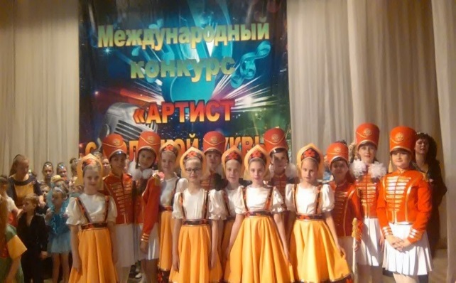
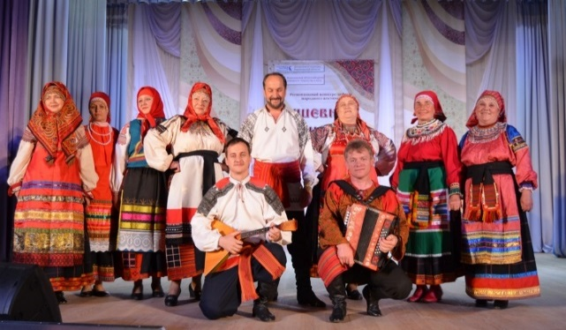
Муниципальная программа Репьёвского муниципального района
«Развитие культуры»
ЦЕЛЕВЫЕ ИНДИКАТОРЫ:
1.Увеличение численности участников культурно-досуговых мероприятий (по сравнению с предыдущим годом)- чел.;
2.Рост количества культурно-досуговых мероприятий-ед.;
3.Уменьшение доли муниципальных учреждений культуры, здания которых находятся в аварийном состоянии или требуют капитального ремонта, в общем количестве муниципальных учреждений культуры-%;
4.Отношение среднемесячной номинальной начисленной заработной платы работников муниципальных учреждений культуры к среднемесячной начисленной заработной плате работников, занятых в сфере экономики региона-%;
5.Увеличение количества наименований библиографических записей (изданий), включенных в электронный каталог-ед;
6.Увеличение количества библиотек, подключенных к сети «Интернет»-ед.
7. Увеличение доли детей, обучающихся в детской музыкальной школе, в общей численности учащихся детей-%

Slide 48
Муниципальная программа Репьёвского муниципального района
«Развитие транспортной системы»
Ответственные исполнители муниципальной программы:
Администрация Репьёвского муниципального района
Отдел финансов администрации Репьёвского муниципального района
Объем финансирования муниципальной программы:
В 2024г. 64528,9 тыс. руб., в 2025г. 40050,2 тыс.руб., в 2026г. 62865,6 тыс.руб.
Подпрограмма 1 «Развитие дорожного хозяйства в Репьёвском муниципальном районе»
ЦЕЛЬ МУНИЦИПАЛЬНОЙ ПРОГРАММЫ:
Повышение доступности и качества транспортных услуг для населения.
ЗАДАЧИ МУНИЦИПАЛЬНОЙ ПРОГРАММЫ:
Обеспечение функционирования сети автомобильных дорог общего пользования муниципального значения.
Формирование единой дорожной сети круглогодичной доступности для населения
ОЖИДАЕМЫЕ КОНЕЧНЫЕ РЕЗУЛЬТАТЫ:
Ежегодный прирост протяженности автомобильных дорог общего пользования муниципального значения, соответствующих нормативным требованиям к транспортно-эксплуатационным показателям, на 1,1% к предыдущему году

Slide 49
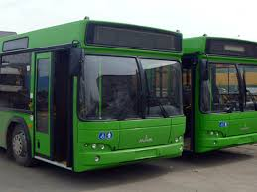
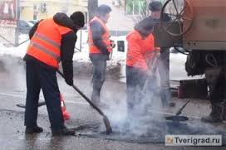
Муниципальная программа Репьёвского муниципального района
«Развитие транспортной системы»
ЦЕЛЕВЫЕ ИНДИКАТОРЫ:
1.Прирост протяженности автомобильных дорог общего пользования местного значения на территории Воронежской области, соответствующих нормативным требованиям к транспортно-эксплуатационным показателям, в результате капитального ремонта и ремонта автомобильных дорог
2.Общая протяженность автомобильных дорог общего пользования местного значения, соответствующих нормативным требованиям к транспортно-эксплуатационным показателям, на 31 декабря отчетного года
3.Доля протяженности автомобильных дорог общего пользования местного значения на территории Воронежской области, соответствующих нормативным требованиям к транспортно-эксплуатационным показателям, на 31 декабря отчетного года

Slide 50
Муниципальная программа Репьёвского муниципального района
« Развитие физической культуры и спорта»
Ответственный исполнитель муниципальной программы: Отдел по образованию администрации Репьёвского муниципального района
Объем финансирования муниципальной программы:
в 2024г. 10281,8 тыс.руб., в 2025г.7852,1 тыс.руб., в 2026г. 8472,7 тыс.руб.
Подпрограмма1. «Организация и проведение физкультурных и спортивных мероприятий»
ЦЕЛЬ МУНИЦИПАЛЬНОЙ ПРОГРАММЫ:
- Комплексное решение проблем физического воспитания и вовлечения подрастающего поколения в систематические занятия физической культурой и спортом;
- Создание условий для укрепления здоровья населения путем приобщения молодого поколения, лиц с ограниченными возможностями здоровья и инвалидов к регулярным занятиям спортом, развития инфраструктуры спорта, популяризации массового спорта;
- Развитие материально–технической базы для физической культуры и спорта;
- Снижение криминогенной напряженности, вредных привычек и правонарушений в подростковой молодежной среде средствами физической культуры и спорта;
- Физическая реабилитация и социальная адаптация людей с ограниченными жизненными возможностями
ЗАДАЧИ МУНИЦИПАЛЬНОЙ ПРОГРАММЫ:
-Организация и проведение физкультурных и спортивных мероприятий»;
-формирование у широких слоев населения, и в первую очередь у детей и молодежи устойчивой потребности в двигательной активности;
-привлечение к систематическим занятиям физической культурой и спортом молодежи и лиц с ограниченными возможностями здоровья, инвалидов;
- пропаганда здорового образа жизни среди населения муниципального района средствами физической культуры и спорта; - укрепление и развитие материально-технической базы для занятий физической культурой и спортом

Slide 51

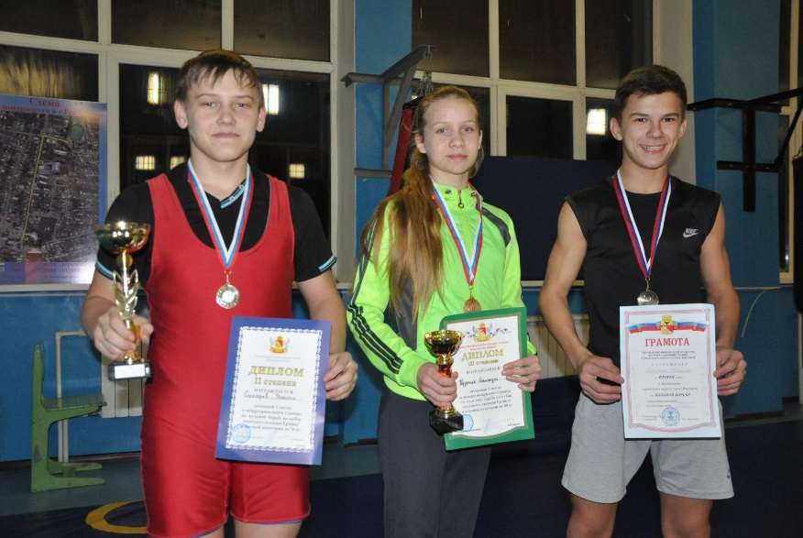
Муниципальная программа Репьёвского муниципального района
« Развитие физической культуры и спорта»
ОЖИДАЕМЫЕ КОНЕЧНЫЕ РЕЗУЛЬТАТЫ:
- увеличение количества мероприятий в области физической культуры и спорта с 87 мероприятия (на начало 2020 года) до 95 мероприятий (на конец 2028 года).
- увеличение результативности участия Репьёвских спортсменов в областных соревнованиях по видам спорта с 44 шт.(на начало 2020 года) до 45 шт. (на конец 2028 года)
ЦЕЛЕВЫЕ ИНДИКАТОРЫ:
- количество мероприятий в области физической культуры и спорта, шт.
- удельный вес населения, систематически занимающихся физической культурой и спортом, в общей численности учащихся, %.
- результативность участия Репьёвских спортсменов в областных соревнованиях по видам спорта, ко-во.

Slide 52
Муниципальная программа Репьёвского муниципального района
« Экономическое развитие и инновационная экономика»
Ответственный исполнитель: Отдел по экономике, управлению муниципальным имуществом администрации муниципального района
Объем финансирования муниципальной программы:
в 2024г. 2602 тыс.руб., в 2025г. 2680 тыс.руб., в 2026г. 2758 тыс.руб.
Подпрограмма1. «Развитие и поддержка малого и среднего предпринимательства»
ЦЕЛЬ МУНИЦИПАЛЬНОЙ ПРОГРАММЫ:
1.Создание благоприятного инвестиционного климата и условий для ведения бизнеса.
2.Создание необходимых условий для максимальной реализации потребителем своих законных прав и интересов.
ЗАДАЧИ МУНИЦИПАЛЬНОЙ ПРОГРАММЫ:
1. Создание условий для привлечения инвестиций в экономику района.
2. Повышение предпринимательской активности, развитие малого и среднего предпринимательства.
3. Создание условий для приближения уровня жизни населения муниципального района к среднему по области.
4.Содействие повышению правовой грамотности и информированности граждан в вопросах защиты прав потребителей.
5. Создание новых рабочих мест.
ОЖИДАЕМЫЕ КОНЕЧНЫЕ РЕЗУЛЬТАТЫ:
1. Увеличение объёма инвестиций в основной капитал за счет всех источников финансирования.
2. Создание новых рабочих мест.
3. Увеличение количества малых и средних предприятий.
4. Снижение безработицы, обеспечение занятости молодежи, трудоустройство других социально незащищенных категорий населения; повышение благосостояния населения, снижение общей социальной напряженности в Репьёвском муниципальном районе.
5. Повышение уровня правовой грамотности, информированности потребителей о потребительских свойствах товаров (работ, услуг), в том числе об изменениях в реформируемых секторах потребительского рынка (жилищно-коммунальное хозяйство, образование, медицинские услуги и др.), повышение уровня доступности и оперативности защиты нарушенных прав потребителей.
.

Slide 53


Муниципальная программа Репьёвского муниципального района
« Экономическое развитие и инновационная экономика»
ЦЕЛЕВЫЕ ИНДИКАТОРЫ:
1. Объем инвестиций в основной капитал в расчете на 1 жителя муниципального образования.
2. Число субъектов малого и среднего предпринимательства в расчете на 10 тыс. человек населения.
3. Доля среднесписочной численности работников малых и средних предприятий в среднесписочной численности работников всех предприятий и организаций. 4. Количество малых и средних предприятий.
5. Среднесписочная численность работников малых и средних предприятий.
6. Количество предоставляемых услуг.
7. Количество консультаций по защите прав потребителей.
8. Количество созданных рабочих мест.

Slide 54
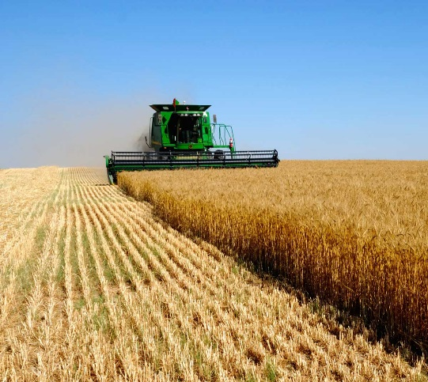
Муниципальная программа Репьёвского муниципального района
« Развитие сельского хозяйства, производства пищевых продуктов и инфраструктуры агропродовольственного рынка на 2020-2028 годы»
Ответственный исполнитель: администрация Репьёвского муниципального района
Объем финансирования муниципальной программы:
в 2024г. 3106,2 тыс.руб., в 2025г. 1706,3 тыс. руб., в 2026г. 2021,1 тыс. руб.
Подпрограмма1. «Обеспечение реализации муниципальной программы» Подпрограмма 2 «Устойчивое развитие сельских территорий муниципального района на 2020-2028 годы»
о
о
ЦЕЛЬ МУНИЦИПАЛЬНОЙ ПРОГРАММЫ:
1.Обеспечение консультационной помощью производителей сельскохозяйственной продукции всех форм собственности по вопросам управления сельскохозяйственным предприятием, применения инновационных технологий в отраслях сельского хозяйства, в области экономики, финансов, права, землеустройства, производства, переработки и реализации продукции, бухгалтерского учета и аудита, а также по другим вопросам агропромышленного производства
2.Обеспечение жильём граждан, проживающих на сельских территориях
ЗАДАЧИ МУНИЦИПАЛЬНОЙ ПРОГРАММЫ:
-обеспечение информационно-консультационной поддержки сельскохозяйственных предприятий.
-создание предпосылок для устойчивого развития сельских территорий в Репьёвском муниципальном районе Воронежской области.

Slide 55
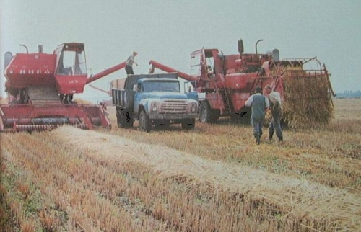
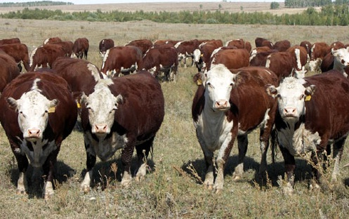
Муниципальная программа Репьёвского муниципального района « Развитие сельского хозяйства, производства пищевых продуктов и инфраструктуры агропродовольственного рынка на 2020-2028 годы»
ОЖИДАЕМЫЕ КОНЕЧНЫЕ РЕЗУЛЬТАТЫ:
- повышение эффективности и устойчивости функционирования сельскохозяйственных предприятий всех форм собственности на основе внедрения передового производственного опыта и доведения до хозяйствующих субъектов научной, технологической и рыночной информации.
- улучшение жилищных условий граждан, проживающих на сельских территориях;
- оказание поддержки в строительстве (приобретении) жилья семьям агропромышленного комплекса и, тем самым, создание условий для приостановки миграции сельской молодежи.
ЦЕЛЕВЫЕ ИНДИКАТОРЫ:
1. Количество оказанных консультационных услуг, (ед.);
2. Уровень роста оказанных консультационных услуг, (%);
3. Ввод (приобретение) жилых помещений (жилых домов) для граждан, проживающих на сельских территориях, (кв.м.).
4. Количество реализованных проектов по благоустройству сельских территорий, (ед.) (абзац доп. пост. от 30.12.2019 №457).
5 Ввод в эксплуатацию автомобильных дорог (км) (абзац доп. пост. от 25.12.2020 №295).

Slide 56
Муниципальная программа Репьёвского муниципального района
« Энергоэффективность и развитие экономики»
Ответственный исполнитель муниципальной программы: администрация Репьёвского муниципального района
Объем финансирования муниципальной программы:
В 2024г. 5013,2 тыс.руб., в 2025г. 3998,2 тыс. руб., в 2026г. 3998,2 тыс.руб.
Подпрограмма1. «Повышение энергетической эффективности экономики Репьёвского муниципального района и сокращение энергетических издержек в бюджетном секторе на 2020-2028 годы»
ЦЕЛЬ МУНИЦИПАЛЬНОЙ ПРОГРАММЫ:
Снижение удельных показателей потребления тепловой энергии, воды и природного газа, сокращение потерь энергоресурсов
ЗАДАЧИ МУНИЦИПАЛЬНОЙ ПРОГРАММЫ:
1. Повышение энергетической эффективности в секторах экономики Репьёвского муниципального района
ОЖИДАЕМЫЕ КОНЕЧНЫЕ РЕЗУЛЬТАТЫ:
1. Экономия энергетических ресурсов и снижение затрат
ЦЕЛЕВЫЕ ИНДИКАТОРЫ:
1. Экономия тепловой энергии в натуральном выражении (Гкал)

Slide 57
Муниципальная программа Репьёвского муниципального района
« Организация деятельности административной комиссии муниципального района»
Ответственный исполнитель муниципальной программы: администрация Репьёвского муниципального района
Объем финансирования муниципальной программы:
В 2024г. 502 тыс.руб., в 2025г. 507 тыс.руб., в 2026г. 527 тыс. руб.
Подпрограмма 1. «Содержание штата административной комиссии»
Подпрограмма 2 «Материальное обеспечение административной комиссии»
ЦЕЛЬ МУНИЦИПАЛЬНОЙ ПРОГРАММЫ:
Организация деятельности административной комиссии по рассмотрению дел об административных правонарушениях, разрешение их в строгом соответствии с законодательством, выявление причин и условий, способствующих совершению административных правонарушений.
Совершенствование работы административной комиссии.
ЗАДАЧИ МУНИЦИПАЛЬНОЙ ПРОГРАММЫ:
1. Своевременная выплата заработной платы.
2. Улучшение материально-технической базы и приведение ее в соответствии с нормативными требованиями.
3. Повышение профессионального уровня секретаря административной комиссии.
4. Всестороннее, полное, объективное и своевременное рассмотрение дел об административных правонарушениях, разрешение их в строгом соответствии с законодательством, выявление причин и условий, способствующих совершению административных правонарушений
ОЖИДАЕМЫЕ КОНЕЧНЫЕ РЕЗУЛЬТАТЫ:
1. Своевременное рассмотрение дел об административных правонарушениях
2. Укрепление материально технической базы.
ЦЕЛЕВЫЕ ИНДИКАТОРЫ:
1. Доля освоения средств субвенций на материально-техническое обеспечение из общих средств субвенции (%).
2. Число рассмотренных административной комиссией протоколов об административных правонарушениях (ед.).
3. Сумма наложенных штрафов за административное правонарушение (руб.).
4. Количество проведенных заседаний административной комиссией (ед.).

Slide 58
Муниципальная программа Репьёвского муниципального района
«Муниципальное управление Репьёвского муниципального района»
Ответственный исполнитель муниципальной программы: администрация Репьёвского муниципального района
Объем финансирования муниципальной программы:
В 2024г. 47713,9 тыс.руб., в 2025г. 15666,6 тыс.руб., в 2026г. 16979,4 тыс.руб.
Подпрограмма 1. «Муниципальное управление»
Подпрограмма 2. «Управление муниципальным имуществом»
ЦЕЛЬ МУНИЦИПАЛЬНОЙ ПРОГРАММЫ:
Совершенствование муниципального управления в администрации Репьёвского муниципального района
- Повышение качества управления муниципальным имуществом, обеспечивающее в необходимых размерах реализацию муниципальных полномочий в соответствии с законодательством
ЗАДАЧИ МУНИЦИПАЛЬНОЙ ПРОГРАММЫ:
- Управление качеством предоставления муниципальных услуг на муниципальном уровне.
- Обеспечение бесперебойного функционирования средств вычислительной и офисной техники.
- Обеспечение непрерывного и эффективного взаимодействия администрации муниципального района с поселениями.
- Обеспечение хранения, комплектования, учета и использование архивных документов, образовавшихся и образующихся в деятельности органов местного самоуправления, организаций, отнесенных к муниципальной собственности, а также архивных фондов и архивных документов юридических и физических лиц, переданных на законном основании в муниципальную собственность.
- Повышение оперативности и качества работы с документами, упорядочение документооборота, обеспечение контроля исполнения.
- Реализация кадровой политики, направленной на непрерывное повышение профессионального уровня муниципальных служащих Репьёвского муниципального района.
- Обеспечение открытости и доступности информации о деятельности органов местного самоуправления Репьёвского муниципального района.
-. В части управления имуществом:
- учет муниципального имущества и формирование муниципальной собственности на объекты капитального строительства;
- управление муниципальным имуществом.
-. В части управления земельными ресурсами:
- формирование собственности муниципального образования Репьёвский муниципальный район на земельные участки.

Slide 59
Муниципальная программа Репьёвского муниципального района
« Муниципальное управление Репьёвского муниципального района»
ОЖИДАЕМЫЕ КОНЕЧНЫЕ РЕЗУЛЬТАТЫ:
Реализация муниципальной программы позволит:
- улучшить качество эксплуатации программно-аппаратных средств, надежности и бесперебойности их работы, надежности хранения и защиты информации, внедрение электронного документооборота, увеличении скорости обработки, поиска документов;
- повысить качество и доступность муниципальных услуг, регламентировать процедур предоставления муниципальных услуг и достичь снижения административных барьеров;
- качественно исполнять свои полномочия органам местного самоуправления Репьёвского муниципального района;
- совершенствовать организацию архивного дела, эффективно использовать информацию, расширить доступ к ней граждан и юридических лиц, эффективно использовать архивные документы;
- повысить эффективность организационно – документационной деятельности администрации Репьёвского муниципального района, совершенствовать систему контроля исполнения документов (служебной корреспонденции, поручений главы, обращений граждан), предполагающую сокращение сроков исполнения документов, а также повысить уровень открытости и доступности к проектам нормативных правовых актов администрации Репьёвского муниципального района, принятым нормативным правовым актам администрации Репьёвского муниципального района;
- сформировать систему повышения квалификации и профессиональной переподготовки муниципальных служащих Репьёвского муниципального района, что приведет к повышению уровня профессиональных знаний, умений и навыков и позволит муниципальным служащим Репьёвского муниципального района эффективно и качественно выполнять должностные обязанности в органах местного самоуправления Репь`вского муниципального района.
ЦЕЛЕВЫЕ ИНДИКАТОРЫ:
- Доля исправного оборудования, программного обеспечения, %.
- Доля модернизированных и новых средств вычислительной и офисной техники, %.
- Доля муниципальных услуг, по которым приняты административные регламенты предоставления услуги, соответствующие требованиям федерального законодательства, %.
- Удовлетворенность населения качеством и (или) доступностью муниципальных услуг, предоставляемых поставщиками услуг, %.
- Доля архивохранилищ, отвечающих нормативным требованиям, %.
- Доля неисполненных поручений определенных на оперативном совещании при главе администрации района, поручений главы по обращениям граждан на сходах, собраниях, публичных слушаниях, %
- Доля пользователей, подключенных к системе электронного документооборота, (%).
- Доля обоснованных жалоб (обращений) граждан о нарушении порядка работы с документами, от общего числа поступивших жалоб (%).
- Возможность населения вносить предложения в проекты нормативных правовых актов, (да/нет).
- Доля муниципальных служащих органов местного самоуправления муниципальных образований Репьёвского муниципального района, прошедших программы профессиональной переподготовки и повышения квалификации (от количества муниципальных служащих органов местного самоуправления Репьёвского муниципального района, обязанных в отчетном периоде повысить квалификацию или пройти профессиональную переподготовку), %.
- Количество подготовленных нормативных правовых актов на уровне муниципального района - ед.

Slide 60



Муниципальная программа Репьёвского муниципального района
« Управление муниципальными финансами, создание условий для эффективного и ответственного управления муниципальными финансами, повышение устойчивости бюджетов поселений Репьевского муниципального района»
Ответственный исполнитель муниципальной программы: Отдел финансов администрации Репьёвского муниципального района
Объем финансирования муниципальной программы:
В 2024г. 64562,8 тыс.руб., в 2025г. 25019,1 тыс.руб., в 2026г. 26044,3 тыс.руб.
Подпрограмма1. «Управление муниципальными финансами»
Подпрограмма 2. «Создание условий для эффективного и ответственного управления муниципальными финансами
Подпрограмма 3. «Обеспечение реализации муниципальной программы»
ЦЕЛЬ МУНИЦИПАЛЬНОЙ ПРОГРАММЫ:
Обеспечение долгосрочной сбалансированности и устойчивости бюджета Репьёвского муниципального района.
Повышение качества управления муниципальными финансами.
ЗАДАЧИ МУНИЦИПАЛЬНОЙ ПРОГРАММЫ:
-Создание условий для повышения эффективности
бюджетных расходов;
-снижение долговой нагрузки на бюджет муниципального района;
-обеспечение выравнивания бюджетной обеспеченности поселений муниципального района;
-обеспечение сбалансированности бюджетов сельских поселений муниципального района;
-обеспечение исполнения бюджетного процесса;
-обеспечение доступности информации о бюджетном процессе.
ОЖИДАЕМЫЕ КОНЕЧНЫЕ РЕЗУЛЬТАТЫ:
1.Улучшение качества прогнозирования основных параметров бюджета муниципального района, соблюдение требований бюджетного законодательства.
2.Обеспечение приемлемого и экономически обоснованного объема и структуры муниципального долга.
3.Повышение качества управления муниципальными финансами.
4.Обеспечение выравнивания бюджетной обеспеченности поселений муниципального района.
5.Обеспечение сбалансированности бюджетов поселений муниципального района.
6.Обеспечение исполнения бюджетного
процесса в Репьёвском муниципальном районе в соответствии с действующим законодательством

Slide 61

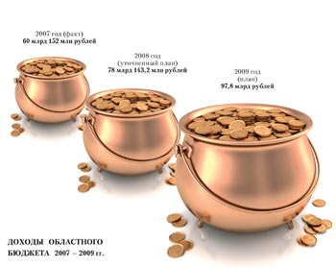
Муниципальная программа Репьёвского муниципального района
« Управление муниципальными финансами, создание условий для эффективного и ответственного управления муниципальными финансами, повышение устойчивости бюджетов поселений Репьёвского муниципального района»
ЦЕЛЕВЫЕ ИНДИКАТОРЫ:
1.Отношение объема муниципального долга Репьёвского муниципального района к годовому объему доходов бюджета без учета утвержденного объема безвозмездных поступлений из областного бюджета (%).
2.Доля расходов на обслуживание муниципального долга в общем объеме расходов бюджета за исключением расходов, осуществляемых за счет субвенций (%).
3.Объем просроченной задолженности по долговым обязательствам Репьёвского муниципального района (да/нет).
4.Создание районного фонда финансовой поддержки поселений за счет собственных доходов бюджета муниципального района в соответствии с требованиями действующего законодательства (да/нет).
5.Объем просроченной кредиторской задолженности консолидированного бюджета муниципального района (да/нет).
6.Обеспечение исполнения бюджетного
процесса в Репьёвском муниципальном районе в соответствии с действующим законодательством (да/нет).

Slide 62


Муниципальная программа Репьёвского муниципального района
« Профилактика правонарушений на территории Репьёвского муниципального района»
Ответственный исполнитель муниципальной программы: администрация Репьёвского муниципального района
Объем финансирования муниципальной программы:
в 2024г.50,0 тыс.руб., в 2025г. 50тыс.руб., в 2026г. 50 тыс. руб.
Подпрограмма1. «Комплексные меры по профилактике правонарушений на территории Репьёвского муниципального района на 2020-2028 годы»
ЦЕЛЬ МУНИЦИПАЛЬНОЙ ПРОГРАММЫ:
Профилактика правонарушений на территории Репьёвского муниципального района.
ЗАДАЧИ МУНИЦИПАЛЬНОЙ ПРОГРАММЫ:
- профилактика правонарушений различных категорий граждан Репьёвского муниципального района.
- снижение уровня преступности на территории Репьёвского муниципального района.
ОЖИДАЕМЫЕ КОНЕЧНЫЕ РЕЗУЛЬТАТЫ:
- повышение эффективности работы системы профилактики правонарушений органов местного самоуправления на территории Репьёвского муниципального района;
- количество молодежи, вовлеченных в профилактических мероприятиях от общей численности молодежи в районе;
- сокращение общего количества преступлений, совершаемых на территории Репьёвского муниципального района;
- сокращение количества правонарушений, совершаемых на территории Репьёвского муниципального района;
- сокращение количества преступлений, совершаемых несовершеннолетними.

Slide 63
Динамика темпов роста средней заработной платы по отдельным категориям работников бюджетной сферы
Категории работников
2023год
Прогноз на 2024г.
Средняя зарплата по целевому показателю
Средняя зарплата по целевому показателю
Темп роста к 2023 году
Педагогические работники общего образования
39754
45292
113,9
Педагогические работники дошкольного образования
38164
43452
113,9
Педагогические работники дополнительного образования детей
43729
49912
114,1
Работники учреждений культуры
36411
41738
114,6

Slide 64
«Программная» структура расходов районного бюджета на 2024-2026 годы (1)
Наименование программы
2024 год
тыс. руб.
2025 год
тыс. руб.
2026 год
тыс. руб.
Развитие образования
243924,9
236491,3
248886
Обеспечение доступным и комфортным жильем и коммунальными услугами населения Репьёвского района
2116,8
3982
1921,6
Развитие культуры
70756,9
45601,4
46859,3
Развитие физической культуры и спорта
10281,8
7852,1
8472,7
Экономическое развитие и инновационная экономика
2602
2680
2758
Организация деятельности административной комиссии муниципального района
502
507
509

Slide 65
«Программная» структура расходов районного бюджета на 2024-2026 годы (2)
Наименование программы
2024 год
тыс. руб.
2025год
тыс. руб.
2026 год
тыс. руб.
Развитие сельского хозяйства, производства пищевых продуктов и инфраструктуры агропродовольственного рынка на 2020-2028 г.
3106,2
1706,3
2021,1
Энергоэффективность и развитие энергетики
5013,2
3998,2
3998,2
Управление муниципальными финансами, создание условий для эффективного и ответственного управления муниципальными финансами, повышение устойчивости бюджетов поселений Репьёвского муниципального района
64562,8
25019,1
26044,3
Муниципальное управление Репьёвского муниципального района
73272
39293,7
40663,1
Профилактика правонарушений на территории Репьёвского муниципального района на 2020-2028гг.
50
50
50
Развитие транспортной системы
64528,9
40050,2
62865,6

Slide 66

Структура расходов бюджета Репьёвского муниципального района в 2024-2026 годах, в % к общему объему
Наименование
Р3
2023 % в общем объеме
2024 % в общем объеме
2025 % в общем объеме
2026% в общем объеме
ВСЕГО
100%
100%
100%
100%
ОБЩЕГОСУДАРСТВЕННЫЕ ВОПРОСЫ
01
9,8
17,8
12
11,4
НАЦИОНАЛЬНАЯ ОБОРОНА
02
НАЦИОНАЛЬНАЯ БЕЗОПАСНОСТЬ И ПРАВООХРАНИТЕЛЬНАЯ ДЕЯТЕЛЬНОСТЬ
03
НАЦИОНАЛЬНАЯ ЭКОНОМИКА
04
11,4
13,7
11,9
16,2
ЖИЛИЩНО-КОММУНАЛЬНОЕ ХОЗЯЙСТВО
05
3,9
1,2
1,7
1,5
ОХРАНА ОКРУЖАЮЩЕЙ СРЕДЫ
06
ОБРАЗОВАНИЕ
07
45
42,6
54,3
52,5
КУЛЬТУРА, КИНЕМАТОГРАФИЯ
08
14,3
11,7
9,6
8,8
ЗДРАВООХРАНЕНИЕ
09
СОЦИАЛЬНАЯ ПОЛИТИКА
10
5,6
5,0
6,5
6,3
ФИЗИЧЕСКАЯ КУЛЬТУРА И СПОРТ
11
2,0
1,9
1,9
1,9
СРЕДСТВА МАССОВОЙ ИНФОРМАЦИИ
12
ОБСЛУЖИВАНИЕ ГОСУДАРСТВЕННОГО И МУНИЦИПАЛЬНОГО ДОЛГА
13
МЕЖБЮДЖЕТНЫЕ ТРАНСФЕРТЫ ОБЩЕГО ХАРАКТЕРА БЮДЖЕТАМ СУБЪЕКТОВ РОССИЙСКОЙ ФЕДЕРАЦИИ И МУНИЦИПАЛЬНЫХ ОБРАЗОВАНИЙ
14
8,0
6,1
2,1
1,4

Slide 67

Открытые Государственные информационные ресурсы
Ссылка
Информация
www.bus.gov.ru
Общая статистика по видам и типам учреждений в разрезе регионов и видов деятельности учреждений, информация по учреждениям, оказывающим определенную услугу (выполняющим определенную работу) в разрезе регионов и видов деятельности учреждений, информация об общей стоимости имущества учреждений в зависимости от учредителя, региона и типа учреждения, рейтинг государственных (муниципальных) учреждений по платным и бесплатным услугам, сформированный на основании оценок, оставленных пользователями и др.
www.zakupki.gov.ru
Реестр планов-графиков размещения заказов и планов закупок, единый реестр государственных и муниципальных контрактов, размеры экономии в результате снижения стоимости закупок по субъектам РФ и ведомствам федерального уровня, топ-рейтинг заказов и контрактов и др.
http://budcodex.ru
Площадка для общественного обсуждения предлагаемых в Бюджетный кодекс РФ изменений, анализа лучшего опыта, а также базу информационно-аналитических материалов, посвященных вопросам реализации положений действующей редакции Бюджетного кодекса РФ
http://iminfin.ru
Об исполнении бюджетов всех уровней субъектов Российской Федерации, о межбюджетных трансфертах и другая информация из открытых официальных источников (Минфин России, Казначейство России).
budget4me.ru
О доходах и расходах федерального бюджета регионам, расходов на госзакупки, на образование и прочее
www.openbudget.ru
Материалы по зарубежному опыту в сфере реформирования бюджетного процесса, ссылки на министерства финансов стран Европы, зарубежные образовательные сайты об общественных финансах, «Путеводитель по российскому бюджету» (издание 2006 года)

Slide 68
Открытые Государственные информационные ресурсы
Ссылка
Информация
www.kremlin.ru
Бюджетные послания Президента Российской Федерации, Указы Президента Российской Федерации от 7 мая 2012 года.
http://большое правительство.рф/
О проекте «Бюджет для граждан», обсуждения и события по вопросу открытых данных.
www.minfin.ru
О федеральном бюджете, бюджетной политике, электронном бюджете, Резервном фонде и Фонде национального благосостояния, государственном долге, а также иная информация.
www.roskazna.ru
Об исполнении федерального бюджета, кассовом обслуживании исполнения бюджетов бюджетной системы Российской Федерации, предварительном и текущем контроле за ведением операций со средствами федерального бюджета.
budget.gov.ru
О бюджетах и бюджетном процессе Российской Федерации (включая бюджеты субъектов Российской Федерации и бюджеты муниципальных образований).
www.economy.gov.ru
О прогнозах социально-экономического развития Российской Федерации и отдельных секторов экономики.
www.gosprogrammy.gov.ru
Утвержденные государственные программы Росийской Федерации

Slide 69
Открытые Государственные информационные ресурсы
Ссылка
Информация
www.govvrn.ru
Официальный портал органов власти Воронежской области.
www.svs.govvrn.ru
Официальный портал государственных и муниципальных услуг Воронежской области.
www.govvrn.ru/wps/
portal/AVO/evolutionStrategy
Представлена информация о Стратегии социально-экономического развития Воронежской области на долгосрочную перспективу, а также о Стратегии социально-экономического развития Воронежской области на период до 2020 года..
www.zakaz.govvrn.ru
Представлена информация о государственном и муниципальном заказе Воронежской области
www.gfu.vrn.ru
Об областном бюджете , бюджетной политике, электронном бюджете, исполнении бюджета, государственном долге, а также иная информация.
www.repevka-msu.ru
О бюджете Репьевского муниципального района Воронежской области

Slide 70
Глоссарий

Slide 71
Глоссарий

Slide 72
Глоссарий

Slide 73
Глоссарий

Slide 74
Глоссарий

Slide 75
Глоссарий

Slide 76
Глоссарий

Slide 77
Глоссарий

Slide 78
Глоссарий

Slide 79
Глоссарий

Slide 80
Контактная информация для граждан
Местонахождение Отдела финансов администрации Репьевского муниципального района Воронежской области:
пл.Победы, 1, с.Репьевка, Репьевский район, Воронежская область, 396370
Контактные телефоны : 8 (47374) 2-26-84,
8 (47374) 2-26-29
Факс: 8(47374) 2-27-26
Адрес электронной почты:
E-mail:otdfin.rep@govvrn.ru
График работы Отдела финансов: понедельник – пятница
с 8-00 до 17-00

